Slide 2
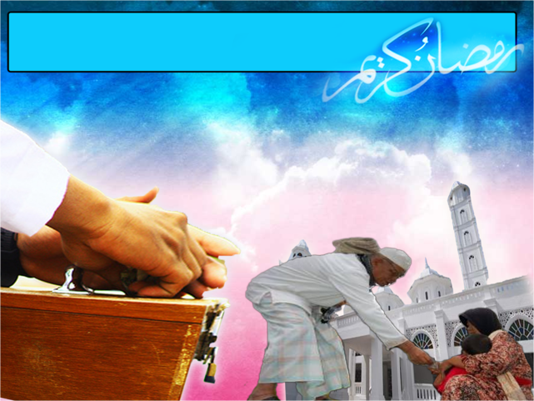
Pujian Kepada Allah S.W.T.
الْحَمْدُ ِللهِ
Segala puji-pujian hanya bagi Allah S.W.T.

Slide 3
Firman Allah dalam
Surah al Baqarah: Ayat 195
وَأَنفِقُواْ فِي سَبِيلِ اللهِ وَلاَ تُلْقُواْ بِأَيْدِيكُمْ إِلَى التَّهْلُكَةِ وَأَحْسِنُوَاْ إِنَّ اللهَ يُحِبُّ الْمُحْسِنِينَ
Dan belanjakanlah (Apa Yang ada pada kamu) kerana (menegakkan) ugama Allah, dan janganlah kamu sengaja mencampakkan diri kamu ke Dalam bahaya kebinasaan (dengan bersikap bakhil); dan baikilah (dengan sebaik-baiknya Segala usaha dan) perbuatan kamu; kerana Sesungguhnya Allah mengasihi orang-orang Yang berusaha memperbaiki amalannya.

Slide 4
Syahadah
أَشْهَدُ اَنْ لاَّ إِلهَ إِلاَّ اللهُ وَحْدَهُ لاَ شَرِيْكَ لَهُ، وَأَشْهَدُ أَنَّ مُحَمَّدًا عَبْدُهُ وَرَسُوْلُهُ الْمَبْعُوْثُ رَحْمَةً لِلْعَالَمِيْنَ.
Dan aku bersaksi bahawa sesungguhnya tiada tuhan melainkan Allah yang Maha Esa, tiada sekutu bagiNya dan juga aku bersaksi bahawa nabi Muhammad S.A.W hambaNya dan rasulNya, pembawa rahmat untuk sekalian alam.

Slide 5
Selawat Ke Atas
Nabi Muhammad S.A.W
اللَّهُمَّ صَلِّ وَسَلِّمْ عَلَى هَذَا النَّبِيِّ الْكَرِيْمِ سَيِّدِنَا مُحَمَّدٍ وَعَلَى آلِهِ وَصَحْبِهِ، وَمَنْ تَبِعَهُمْ بِإِحْسَانٍ ِإلَى يَوْمِ الدِّيْنِ.
Ya Allah, Cucurilah rahmat dan sejahtera ke atas hambaMu dan rasulMu Nabi Muhammad S.A.W dan ke atas keluarganya dan para sahabatnya. Dan para pengikutnya yang baik sehingga hari kiamat.

Slide 6
Wasiat Taqwa
اتَّقُوا اللهَ وَأُوْصِيْكُمْ وَإِيَّاىَ بِتَقْوَى الله،
فَقَدْ فَازَ الْمُتَّقُوْنَ.
Bertaqwalah kepada Allah, marilah meningkatkan ketakwaan kehadrat Allah Taala, dengan menjunjung segala titah perintahNya dan menjauhi segala laranganNya, sesungguhnya berbahagialah orang-orang yang bertakwa.

Slide 7
Pertingkatkan Mujahadah
Sucikan diri dari sifat tercela
Hiasi diri serta keluarga dengan akhlak mulia

Slide 9
Peningkatan perbelanjaan sara hidup
Salah satu bebanan pada masyarakat berpendapatan rendah dan miskin
Kefardhuan puasa dan zakat, serta meggalakkan budaya infaq dan sedekah
Antara kaedah penyelesaian
menurut Islam

Slide 10
Ramadhan, bulan mendidik jiwa
Menginsafi dan ambil berat tentang
nasib golongan fakir miskin
Puasa,
zakat fitrah dan galakan infaq
Bukti keprihatinan Islam terhadap kesejahteraan dan keadilan masyarakat
Membina rasa tanggungjawab sosial
Melatih Umat Islam menjadi insan pemurah dan peduli
orang Islam yang berkemampuan, diwajibkan keatasnya untuk mengeluarkan zakat

Slide 11
Firman Allah Taala
Dalam Surah an-Nur ayat 56
وَأَقِيمُوا الصَّلاَةَ وَآتُوا الزَّكَاةَ وَأَطِيعُوا الرَّسُولَ لَعَلَّكُمْ تُرْحَمُونَ
Dan dirikanlah kamu akan sembahyang serta berilah zakat; dan taatlah kamu kepada Rasul Allah; supaya kamu beroleh rahmat.

Slide 12
Ganjaran berganda kepada
pengeluar zakat.
Amaran keras kepada golongan ingkar
Firman Allah Taala
Dalam Surah Ali Imran ayat 180
وَلاَ يَحْسَبَنَّ الَّذِينَ يَبْخَلُونَ بِمَا آتَاهُمُ اللهُ مِن فَضْلِهِ هُوَ خَيْرًا لَّهُمْ بَلْ هُوَ شَرٌّ لَّهُمْ سَيُطَوَّقُونَ مَا بَخِلُواْ بِهِ يَوْمَ الْقِيَامَةِ وَلِلّهِ مِيرَاثُ السَّمَاوَاتِ وَالأَرْضِ وَاللهُ بِمَا تَعْمَلُونَ خَبِيرٌ

Slide 13
Maksudnya…..
dan jangan sekali-kali orang-orang Yang bakhil Dengan harta benda Yang telah dikurniakan Allah kepada mereka dari kemurahanNya - menyangka Bahawa keadaan bakhilnya itu baik bagi mereka. bahkan ia adalah buruk bagi mereka. mereka akan dikalongkan (diseksa) Dengan apa Yang mereka bakhilkan itu pada hari kiamat kelak. dan bagi Allah jualah hak milik Segala warisan (isi) langit dan bumi. dan (ingatlah), Allah Maha mengetahui Dengan mendalam akan Segala Yang kamu kerjakan. (mukjizat) Yang nyata dan Dengan (korban) Yang katakan, maka membunuh mereka, jika kamu orang-orang Yang benar (dalam apa Yang kamu dakwakan itu)?"

Slide 14
Pendapat Dr. Yusof al Qaradawi
Muslim yang mengingkari kewajipan zakat,
adalah dihukum kafir (murtad).
Fasik jika ia melarikan diri (enggan menunaikannya)
Diizinkan kepada ulil amri untuk mengambil secara paksa (melalui tindakan undang-undang) orang yang menegahnya.
Diisytiharkan perang kepada sesiapa yang enggan dan berkeras (tidak mahu mengeluarkan zakat)

Slide 15
Manfaatkan ganjaran yang dijanjikan sepanjang Ramadhan
Perbanyakkan bersedekah
Laksanakan ibadah puasa dengan ikhlas
Laksanakan ibadah-ibadah sunnah

Slide 16
Firman Allah dalam
Surah at Taubah: Ayat 60
إِنَّمَا الصَّدَقَاتُ لِلْفُقَرَاء وَالْمَسَاكِينِ وَالْعَامِلِينَ عَلَيْهَا وَالْمُؤَلَّفَةِ قُلُوبُهُمْ وَفِي الرِّقَابِ وَالْغَارِمِينَ وَفِي سَبِيلِ اللهِ وَابْنِ السَّبِيلِ فَرِيضَةً مِّنَ اللهِ وَاللهُ عَلِيمٌ حَكِيمٌ
Sesungguhnya sedekah-sedekah (zakat) itu hanyalah untuk orang-orang fakir, dan orang-orang miskin, dan amil-amil Yang mengurusnya, dan orang-orang muallaf Yang dijinakkan hatinya, dan untuk hamba-hamba Yang hendak memerdekakan dirinya, dan orang-orang Yang berhutang, dan untuk (dibelanjakan pada) jalan Allah, dan orang-orang musafir (yang keputusan) Dalam perjalanan. (Ketetapan hukum Yang demikian itu ialah) sebagai satu ketetapan (yang datangnya) dari Allah. dan (ingatlah) Allah Maha Mengetahui, lagi Maha Bijaksana.

Slide 17
PENUTUP
بَارَكَ اللهُ لِيْ وَلَكُمْ فِى الْقُرْآنِ الْعَظِيْمِ وَنَفَعَنِي وَإِيَّاكُمْ بِمَا فِيْهِ مِنَ الأيَاتِ وَالذِّكْرِ الْحَكِيْمِ وَتَقَبَّلَ مِنِّي وَمِنْكُمْ تِلاوَتَهُ إِنَّهُ هُوَ السَّمِيعُ الْعَلِيْمُ. أَقُوْلُ قَوْلِيْ هَذَا وَأَسْتَغْفِرُ اللهَ الْعَظِيْمَ لِيْ وَلَكُمْ وَلِسَائِرِ الْمُسْلِمِيْنَ وَالْمُسْلِمَاتِ وَالْمُؤْمِنِيْنَ وَالْمُؤْمِنَاتِ فَاسْتَغْفِرُوْهُ، فَيَا فَوْزَ الْمُسْتَغْفِرِيْنَ، وَياَ نَجَاةَ التّآئِبِينَ.

Slide 18
Doa Antara Dua Khutbah
Aamiin Ya Rabbal Aalamin..
Tuhan Yang Memperkenankan Doa Orang-orang Yang Taat, Berilah Taufik Kepada Kami
Di Dalam Mentaatimu, Ampunilah Kepada
Mereka Yang
Memohon Keampunan.
Aamiin

Slide 20
Pujian Kepada Allah S.W.T.
الْحَمْدُ لِلَّهِ
Segala puji-pujian hanya bagi Allah S.W.T.

Slide 21
Firman Allah dalam
Surah Al-Baqarah: Ayat 261
مَّثَلُ الَّذِينَ يُنفِقُونَ أَمْوَالَهُمْ فِي سَبِيلِ اللهِ كَمَثَلِ حَبَّةٍ أَنبَتَتْ سَبْعَ سَنَابِلَ فِي كُلِّ سُنبُلَةٍ مِّئَةُ حَبَّةٍ وَاللهُ يُضَاعِفُ لِمَن يَشَاء وَاللهُ وَاسِعٌ عَلِيمٌ
Bandingan (derma) orang-orang Yang membelanjakan hartanya pada jalan Allah, ialah sama seperti sebiji benih Yang tumbuh menerbitkan tujuh tangkai; tiap-tiap tangkai itu pula mengandungi seratus biji. dan (ingatlah), Allah akan melipatgandakan pahala bagi sesiapa Yang dikehendakiNya, dan Allah Maha Luas (rahmat) kurniaNya, lagi meliputi ilmu pengetahuanNya.

Slide 22
Syahadah
وَأَشْهَدُ أَنْ لآ إِلَهَ إِلاَّ اللهُ وَحْدَهُ لاَ شَرِيْكَ لَهُ، وَأَشْهَدُ أَنَّ سَيِّدَنَا مُحَمَّدًا عَبْدُهُ وَرَسُوْلُهُ
Dan aku bersaksi bahawa sesungguhnya tiada tuhan melainkan Allah, KeesaanNya tiada sekutu bagiNya dan juga aku bersaksi bahawa nabi Muhammad S.A.W hambaNya dan rasulNya.

Slide 23
Selawat Ke Atas
Nabi Muhammad S.A.W
اللَّهُمَّ صَلِّ وَسَلِّمْ عَلَى سَيِّدِنَا مُحَمَّدٍ وَعَلَى آلِهِ وَصَحْبِهِ أَجْمَعِينَ وَمَنْ تَبِعَهُمْ بِإِحْسَانٍ ِإلَى يَوْمِ الدِّيْنِ.
Ya Allah, Cucurilah rahmat dan sejahtera ke atas hambaMu dan rasulMu Nabi Muhammad S.A.W dan ke atas keluarganya dan para sahabatnya. Dan para pengikutnya yang baik sehingga hari kiamat.

Slide 24
Wasiat Taqwa
فَيَا أَيُّهَا الْمُوءْمِنُوْنَ إِتَّقُوا اللهَ وأُوْصِيْكُمْ وَإِيَّاىَ بِتَقْوَى الله فَقَدْ فَازَ الْمُتَّقُوْنَ.
Bertakwalah kamu dengan sebenar-benar takwa, sesungguhnya telah berjaya orang-orang yang bertakwa.

Slide 25
Bandingan ganjaran yang
diperolehi oleh penderma
Sebiji benih yang tumbuh, menerbitkan tujuh tangkai
Setiap tangkai pula, mengandungi seratus biji
Allah akan melipatgandakan pahala bagi sesiapa yang dikehendakiNya.

Slide 26
Marilah ucapkan selawat dan salam kepada Rasulullah s.a.w. sebagaimana firman Allah …
(Surah Al-Ahzab : Ayat 56)
“Sesungguhnya Allah Taala Dan Para Malaikat Sentiasa Berselawat Ke Atas Nabi (Muhammad) .
Wahai Orang-orang Beriman! Berselawatlah Kamu
Ke Atasnya Serta Ucapkanlah Salam Sejahtera Dengan Penghormatan Ke Atasnya Dengan Sepenuhnya”.

Slide 27
Selawat

Slide 28
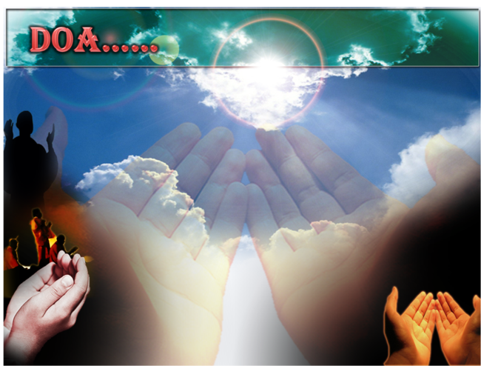
وَارْضَ اللَّهُمَّ عَنِ الْخُلَفَآءِ الرَّاشِدِيْن وَعَنْ بَقِيَّةِ الصَّحَابَةِ وَالْقَرَابَةِ أَجْمَعِيْن وَالتَّابِعِيْنَ وَتَابِعِي التَّابِعِيْنَ لَهُمْ بِإِحْسَانٍ إِلىَ يَوْمِ الدِّيْن.
Ya Allah, kurniakanlah keredhaan kepada Khulafa’ Rasyidin dan sahabat seluruhnya serta para tabiin dengan ihsan
hingga hari kemudian.

Slide 29
اللَّهُمَّ اغْفِرْ لِلْمُسلِمِيْنَ وَالْمُسلِمَاتِ وِالْمُؤْمِنِيْنَ وَالْمُؤمِنَاتِ اﻷَحْيَآءِ مِنْهُمْ وَاﻷَمْوَاتِ
Ya Allah, Ampunkanlah Dosa Golongan Muslimin Dan Muslimat,mu’minin Dan Mu’minaat Samada Yang Masih Hidup Atau Yang Telah Mati.

Slide 30
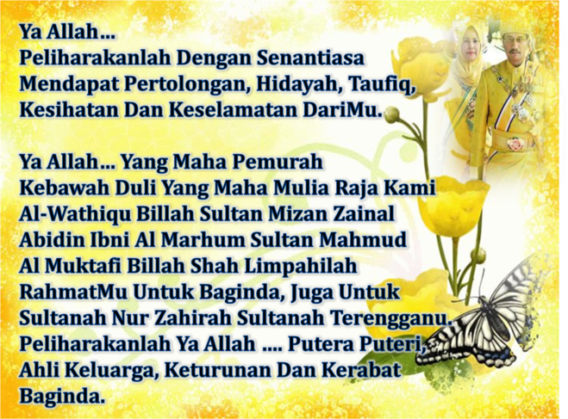

Slide 32
Ya Allah Muliakanlah Islam dan Orang-orang Islam.
Tolonglah Islam dan Orang-orang Islam serta himpunkanlah mereka di atas landasan kebenaran dan agama. Hancurkanlah kekufuran dan orang – orang yang syirik serta orang munafik dan juga musuh-musuhMu serta musuh-musuh agama.

Slide 33
Ya Allah…
Ampunkanlah Dosa-dosa Kami Dan Saudara-saudara Kami Yang Terdahulu Telah Beriman Dan Janganlah Engkau Biarkan Kedengkian Dalam Hati Kami Terhadap Orang-orang Yang Beriman.Sesungguhnya Engkau Maha Penyantun Dan Maha Penyayang.

Slide 34
Ya Allah …
Kami Telah Menzalimi Diri Kami Sendiri
Dan Sekiranya Engkau Tidak Mengampunkan Kami Dan Merahmati
Kami Nescaya Kami Akan Menjadi
Orang Yang Rugi.
Ya Allah…
Kurniakanlah Kepada Kami Kebaikan
Di Dunia Dan Kebaikan Di
Akhirat Serta Hindarilah Kami
Dari Seksaan Neraka.

Slide 35
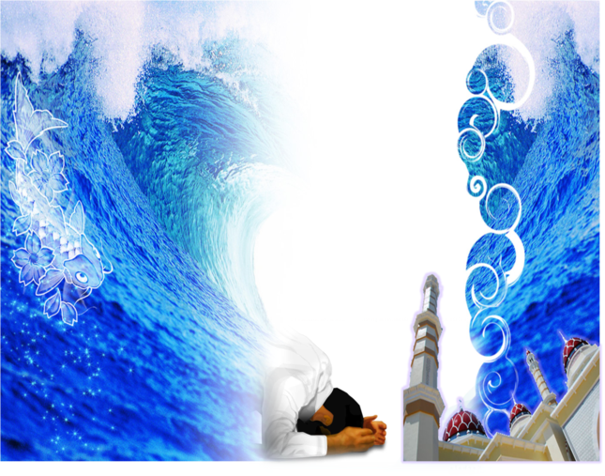
Wahai Hamba-hamba Allah….
Sesungguhnya ALLAH menyuruh berlaku adil, dan berbuat kebaikan, serta memberi bantuan kepada kaum kerabat dan melarang daripada melakukan perbuatan-perbuatan keji dan mungkar serta kezaliman. Ia mengajar kamu (dengan suruhan dan larangannya ini) supaya kamu mengambil peringatan mematuhinya.

Slide 36
Maka Ingatlah Allah Yang Maha Agung Nescaya Dia Akan Mengingatimu
Dan Bersyukurlah Di Atas Nikmat-nikmatnya Nescaya Dia Akan Menambahkan Lagi Nikmat Itu Kepadamu, dan Pohonlah
Dari Kelebihannya, Nescaya Akan Diberikannya Kepadamu. Dan Sesungguhnya Mengingati Allah Itu Lebih Besar (Faedah Dan Kesannya) Dan (Ingatlah) Allah Mengetahui Apa Yang Kamu Kerjakan.

Slide 37
